Slide 1
Korta lågdosövningar stroke och TIA
Trakealkanyl – stopp i trakealkanyl
Trakeotomi – kirurgiskt ingrepp för att skapa fri luftväg
Trakeostomi – stoma = öppning, alltså öppning i trakea
Trakealkanyl – det som sätts in i trakeostomat som personen andas genom
Näsa – används för att värma och fukta luften
Talventil – med den på trakealkanylen kan personen prata

Slide 2
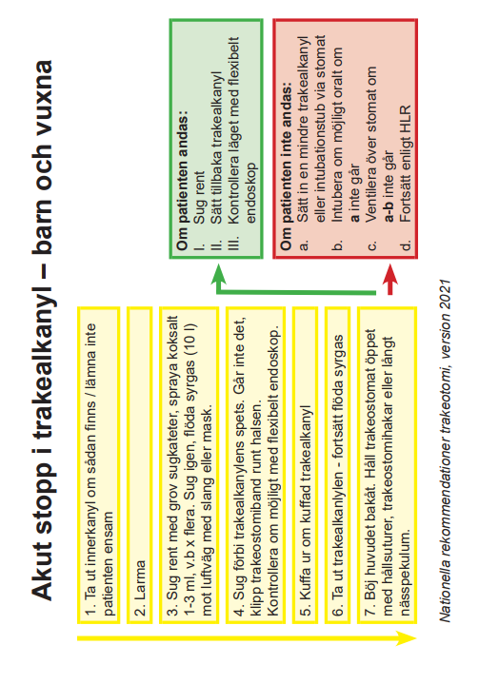
Nationella-rekommendationer-for-trakeotomi-2021.pdf

